Slide 1
Raíces y raíces
¿Hay algunas raíces más convenientes que otras?
¿Qué pasa con el árbol si no queda un dato conveniente como raíz?
¿Cómo varía la complejidad de las operaciones?
Notes:
Normalmente son $O(\log{n), }$pero pueden degenerarse a $O\left(n\right)$ si las raíces son lo suficientemente malas!

Slide 2
Mismos datos, distintso árboles
6
1
3
3
8
4
6
1
4
7
9
7
8
9
¡Ya no podemos garantizar altura $O(\log{n)}$!

Slide 3
Queremos asegurarnos de que el árbol esté balanceado
¿Cómo podríamos definir esta noción?
Nos interesa que se pueda cumplir recursivamente
Notes:
Es solo cuando los datos están repartidos de manera pareja que el árbol tiene altura $O\left(\log{n}\right)$

Slide 4

¿Está balanceado?
X
Y
$$T_{1}$$
Notes:
Claramente no! Ojo que estos árboles solo representan la altura, no la cantidad de datos.

Slide 5


¿Está balanceado?
X
$$T_{1}$$
$$T_{2}$$
Notes:
Este caso tiene mas sentido, PERO no es posible que se cumpla recursivamente a menos que la cantidad de datos sea potencia de 2.

Slide 6


¿Está balanceado?
X
$$T_{1}$$
$$T_{2}$$
Notes:
¿Quizás? Es más razonable que pedir que ambos árboles tengan la misma altura.

Slide 7
Balance avl
Diremos que un ABB está avl-balanceado si:
Las alturas de sus hijos no difieren en más que 1 entre ellas
Cada hijo a su vez está avl-balanceado
Un ABB que cumple esta propiedad se llama árbol AVL
Notes:
AVL viene de los nombres de los que propusieron este modelo originalmente: Adelson-Velsky & Landis.
En la práctica, nos referimos a los nodos que no cumplen el primer punto como “nodos desbalanceados”
Nótese que esta es solo una forma de definir balance, existen más nociones que cumplen diferentes propiedades.

Slide 8
Operaciones en árboles AVL
Al insertar o eliminar un nodo, es posible desbalancear el árbol
¿Cómo garantizamos el balance del árbol luego de cada operación?
Nos interesa conservar todas las propiedades de los ABB

Slide 9

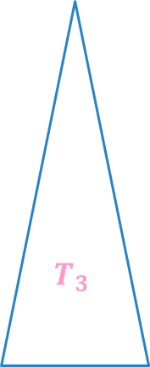
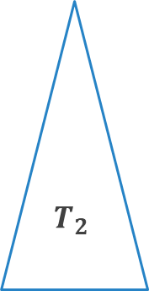
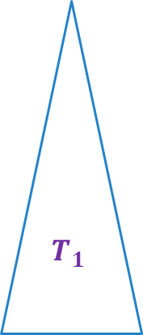
Luego de hacer una inserción en $T_{1}$
X
Y
$$T_{3}$$
¿Cómo (re)balancear el árbol con raíz X?
$$T_{1}$$
$$T_{2}$$
Notes:
X e Y son los nodos que van camino a la inserción, a partir del nodo desbalanceado más bajo X.

Slide 10
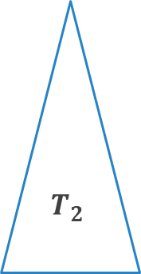
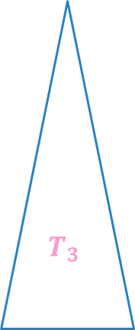
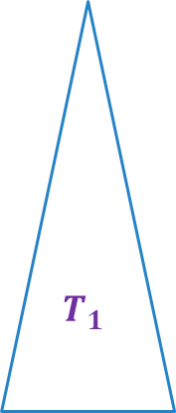
Rotación a la derecha en torno a X-Y
X
Y
Rotación
X
Y
$$T_{3}$$
$$T_{1}$$
$$T_{3}$$
$$T_{1}$$
$$T_{2}$$
$$T_{2}$$
Notes:
En este caso se rota el árbol hacia la derecha, en torno a Y.

Slide 11
Luego de insertar B
T
K
Y
F
N
V
E
H
B
Notes:
Aquí el pivote de la rotación es F: a partir del nodo desbalanceado más bajo (notese que T también está desbalanceado), el pivote es el primer nodo en el camino hacia la inserción.

Slide 12
Rotación a la derecha en torno a K-F
T
F
Y
E
K
V
B
H
N

Slide 13

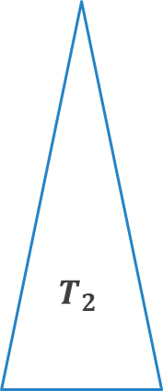
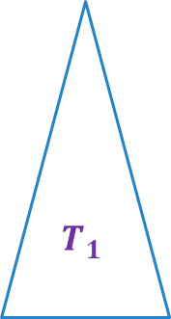
Luego de inserción en $T_{2}$
X
Y
$$T_{3}$$
¿Cómo (re)balancear el árbol con raíz X?
$$T_{1}$$
$$T_{2}$$
Notes:
Si aquí tomamos Y como pivote, el árbol resultante no está balanceado.

Slide 14

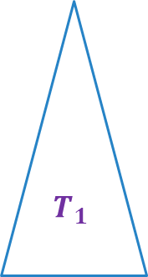
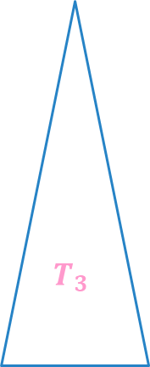
¿Rotación a la derecha en torno a X-Y ?
X
Y
Rotación
X
Y
$$T_{3}$$
$$T_{1}$$
$$T_{3}$$
$$T_{1}$$
$$T_{2}$$
$$T_{2}$$
Esto no está sirviendo…
Notes:
Ok esto no nos está sirviendo.

Slide 15


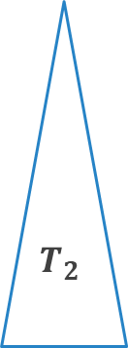
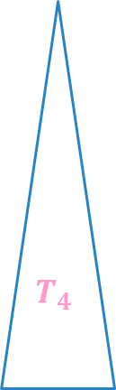
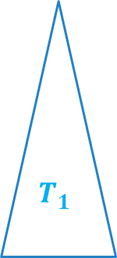
Entremos a $T_{2}$
X
Y
$$T_{4}$$
Z
$$T_{1}$$
$$T_{2}$$
$$T_{3}$$
Notes:
Siguiendo el mismo esquema de antes, a partir de X, el nodo más bajo que está desbalanceado, Y y Z son los siguientes nodos en la ruta de la inserción. Luego se puede rotar Z hacia la izquierda y luego nuevamente se rota Z hacia la derecha,

Slide 16

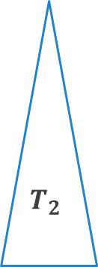

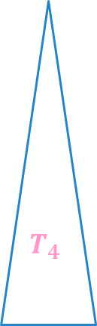
Doble rotación: primero a la izquierda en torno a Y-Z; luego a la derecha en torno a X-Z
X
Z
Doble
Rotación
Y
X
Y
$$T_{4}$$
$$T_{4}$$
Z
$$T_{2}$$
$$T_{3}$$
$$T_{1}$$
$$T_{1}$$
$$T_{2}$$
$$T_{3}$$
Notes:
Tambien se puede ver como que Z sube hacia arriba y queda entre Y y X.

Slide 17
Luego de insertar G
T
K
Y
F
N
V
E
H
G
Notes:
Aquí X es K, Y es F, y Z es H.

Slide 18
¡Doble rotación!
T
H
Y
F
K
V
E
G
N

Slide 19
Propiedades de las rotaciones
¿Qué tan costoso es rebalancear el árbol?
¿Cuántas rotaciones es necesario hacer en el peor caso?
Notes:
Una sola: si fuera necesario más de una, el árbol original no sería un AVL.

Slide 20
Altura de un árbol AVL
La complejidad sigue dependiendo de la altura del árbol
¿Pero cuál es la altura de un árbol AVL en el peor caso?

